Slide 1
Missed Trigger
遗漏触发
主讲人：杜鹏

Slide 2
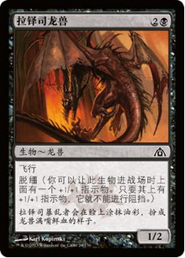
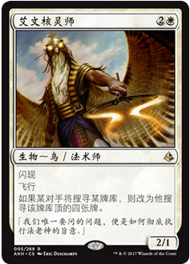
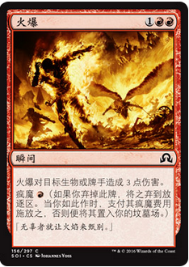
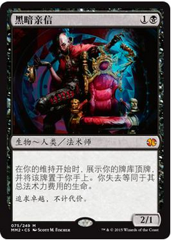
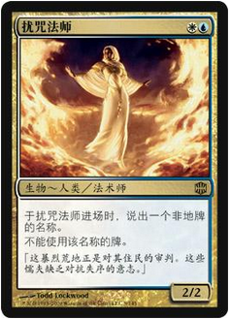
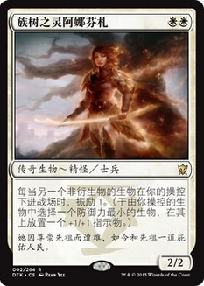
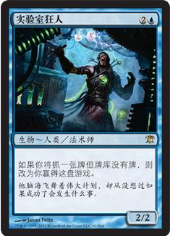
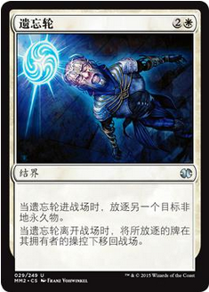
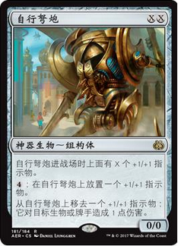
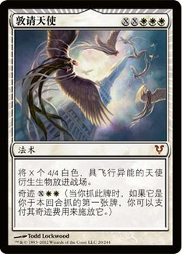
判断

Slide 3
遗漏触发
1
什么是触发式异能
CR603.1 触发式异能具有触发条件和效应。其格式为“【触发条件】，【效应】”，且有“当”、“每当”或“在”等词开头。它们也可以被展开为“【当/每当/在】【触发事件】，【效应】”
2
什么是遗漏触发
MTR4.4 只要触发式异能的操控者错过该触发在原本对游戏造成显著影响的时点并执行了其他动作，便视作该牌手已遗漏了这个触发式异能。遭遗漏的触发式异能不应视为此异能已进入堆叠。
IPG2.1 某个触发式异能触发，但于该异能将首度对游戏产生可见影响时，操控该异能的牌手未能表明自己认识到此触发的存在。
3
对于遗漏触发的判罚
（1）无处罚
（2）升级——警告

Slide 4
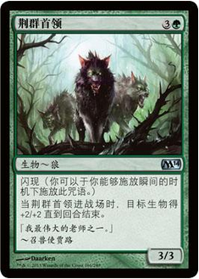
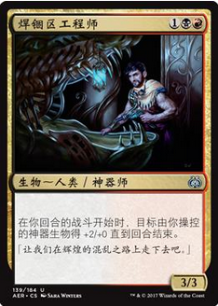
1
牌手未能表明自己认识到此触发的存在
（1）对于需要其操控者选择目标（注记“目标对手”者除外）、模式或具在将异能放进堆叠时便需作出决定之其他选择的触发式异能而言：
其操控者必须在其下一次让出优先权之前宣告该些决定

Slide 5
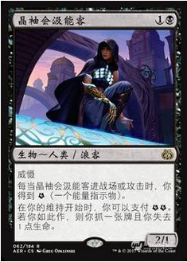
1
牌手未能表明自己认识到此触发的存在
（2）对于会对游戏的可见状态（包括牌手的总生命）产生影响，或是需要在结算时作出决定的触发式异能而言：
其操控者在执行只有在该触发式异能结算完毕之后才有可能进行的任何游戏动作（例如施放法术咒语，或明确执行了下一个步骤或阶段中的动作）之前，就必须作出与此类触发式异能相对应的实际动作，或表明自己认识此触发的存在

Slide 6
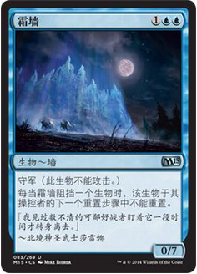
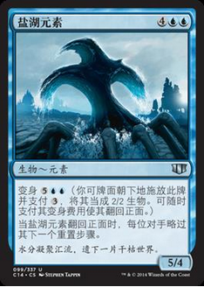
1
牌手未能表明自己认识到此触发的存在
（3）对于改变了游戏规则的触发式异能而言：
其操控者必须认识此触发，或在对手执行因此变为不合法的动作时阻止之

Slide 7
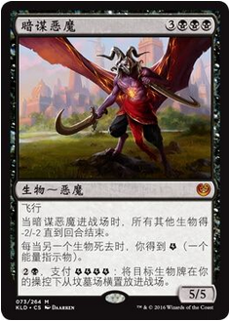
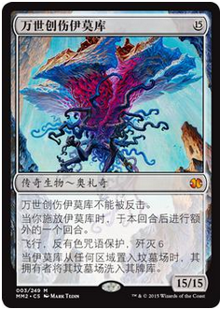
1
牌手未能表明自己认识到此触发的存在
（4）对于会以不可见的方式对游戏状态产生影响的触发式异能而言：
其操控者必须于此类触发首度对游戏的可见状态造成影响时，让所有人知晓影响为何

Slide 8
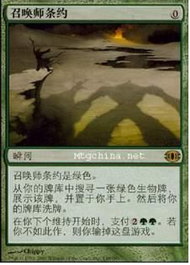
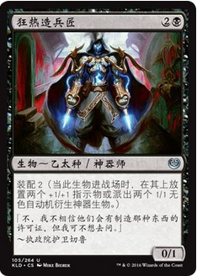
遗漏触发
对于遗漏触发的修正，由对手决定是否将该触发式异能加入堆叠，且应该加入到应有的堆叠顺序当中，如果不能如此做，则将此加入堆叠底部。通常修正时限为一回合或到持续时限结束。但有三种情况例外：
（1）预设动作（且包含操控者应做的某个选择）
CR702.122: 装配N: 当此永久物进战场时，你可以在其上放置N个+1/+1指示物。若你不如此作，则派出N个1/1无色自动机衍生神器生物。
除非对手选择不结算此触发，否则必须选择预设动作

Slide 9
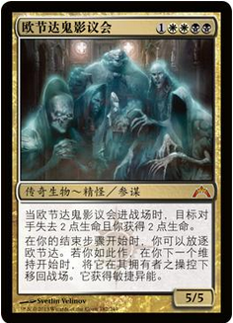
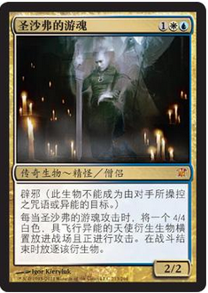
遗漏触发
（2）会改变物件所在区域的延迟触发式异能
对手选择：在下一次将有牌手获得优先权时结算，或在下一个阶段开始将有牌手获得优先权时结算

Slide 10
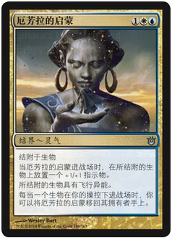
遗漏触发
（3）一个灵气所具有的进入战场异能，且仅影响受被结附的永久物，并对该永久物有可见的改变

Slide 11
游戏行动失误——遗漏触发
触发式异能本身由于其机制的隐蔽，所以牌手有时会遗漏该触发式异能，因此遗漏触发本身给予的判罚应该是无处罚，在此情况中，裁判不应主动介入干扰比赛。但是在游戏中有一种情况被称为有害触发，当牌手遗漏有害触发时，裁判应该介入并将判罚升级为警告。

Slide 12
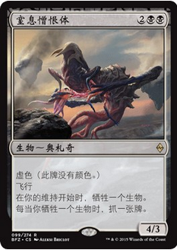
有害触发
首先需要判断该触发是否是有害触发：
有害触发判断条件1——资源得失

Slide 13
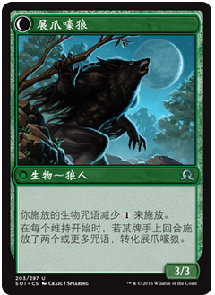
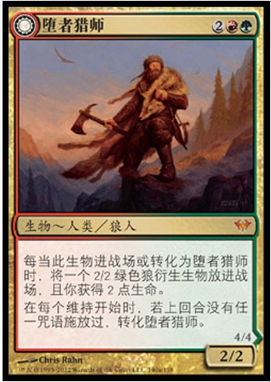
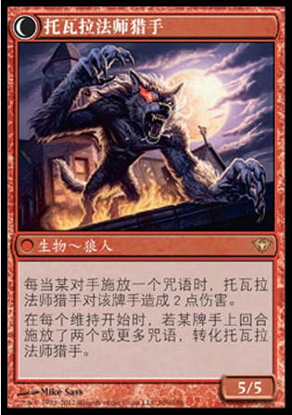
有害触发
有害触发判断条件2——移除异能

Slide 14
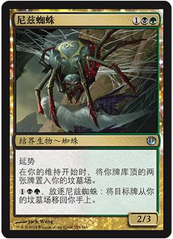
有害触发
有害触发判断条件3——不考虑场面

Slide 15
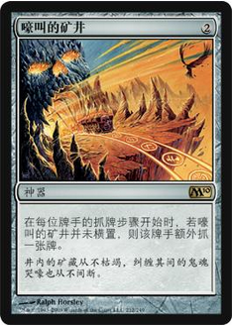
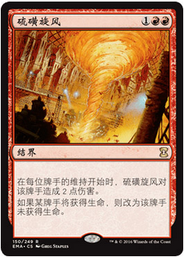
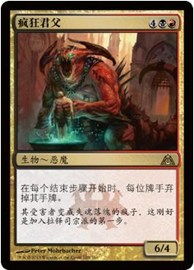
有害触发
有害触发判断条件4——对等触发

Slide 16
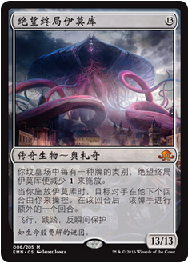
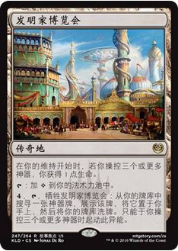
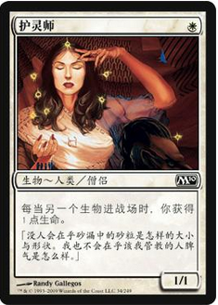
有害触发
有害触发判断条件5——操控对手

Slide 17
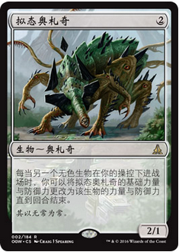
讨论
场景一，牌手A操控拟态奥扎奇，他施放一个碎石恶体，也就是一个5/5敏捷的生物，此时他指了下拟态奥扎奇，说“触发”，对手B表示无响应，然后A未做进一步表示就横置了拟态奥扎奇和碎石恶体进攻，B想了下表示无阻挡，A表示10点伤害，B举手叫了裁判，说A没有表示结算时的选择。
场景二，牌手A操控拟态奥扎奇，同样施放一个碎石恶体，并声明“触发”，对手B表示响应异能对碎石恶体施放肢解，-5/-5，并弃了张牌。A在同意肢解结算后，横置拟态奥扎奇进攻。B举手叫了裁判。
如果某牌手表明自己认识到无可见效应之非强制性触发的存在，则除非对手有回应，否则便应视为其已选择依可选项行事

Slide 18
总结
触发式异能属于常见异能，且其机制较为隐蔽，因此不应在牌手忘记处理该类异能时即对其采取严厉的惩罚措施。牌手应记得属于自己的触发式异能；蓄意忽略触发式异能的行为应视作“举止违背运动道德～作弊”（除非该异能对游戏没有任何影响）。就算在异能宣告或结算的时候，需要对手进行相应选择，该异能的操控者也应对此负责，确保对手作出恰当的决定或执行了合适的动作。对手不需指出不由自己操控的遗漏触发，不过如果他们希望指出的话，也可以如此作。
本次议题主要为了让更多的裁判了解关于遗漏触发式异能的判断及修正，为今后的比赛做出更加充分的准备，有什么问题还希望大家能够批评指正，在此也感谢二级裁判彭晓平和李思扬的指导，也希望大家下来能够有更多的交流。

Slide 19
Thank You!

